Slide 1
Factory Hub
Ecossistema Integrado de Software Industrial (Indústria 4.0)

Slide 2
Etapa 1: Entendendo a solução
O Factory Hub simula uma fábrica inteligente, na qual máquinas industriais enviam informações sobre seu funcionamento para uma plataforma na nuvem.

Slide 3
1. Entendendo a solução
Essa plataforma possui quatro objetivos principais:
  Monitoramento: acompanhar temperatura, vibração, rotação e produção das máquinas.
  Armazenamento: preservar o histórico das medições e os dados operacionais.
  Inteligência: utilizar Machine Learning para identificar riscos de anomalias.
  Gestão: apresentar indicadores de eficiência, como OEE, e alertas aos usuários.
O projeto integra quatro disciplinas: Automação Industrial, Ciência de Dados, Computação em Nuvem e DevOps.

Slide 4
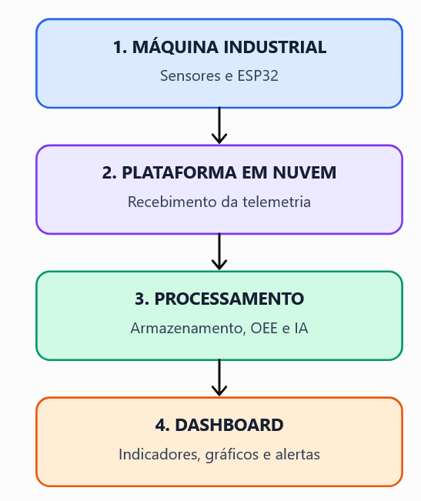
2. Primeiro desenho — Visão conceitual
Antes de detalhar AWS, bancos de dados ou containers, vamos representar apenas os grandes blocos.
Esse desenho ainda não representa a arquitetura técnica completa. Ele nos ajuda a compreender o problema antes de introduzir as tecnologias.

Slide 5
3. Primeira camada — Máquina industrial e ESP32
Qual é o papel do ESP32?
  O ESP32 representa um equipamento instalado próximo à máquina industrial, responsável por obter ou simular as medições e enviá-las à plataforma.
Informação | Exemplo | Significado
device_id | esp32-torno-01 | Identificação da máquina
temperatura | 72,8 | Temperatura medida
vibracao | 2,45 | Vibração medida
rpm | 3480 | Velocidade de rotação
status | OPERATIONAL | Estado operacional
pecas_produzidas | 15 | Quantidade produzida
pecas_defeito | 1 | Quantidade defeituosa

Slide 6
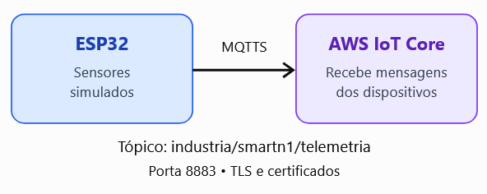
3. Primeira camada — Máquina industrial e ESP32
O dispositivo publica esses dados utilizando MQTT, um protocolo de comunicação leve, bastante utilizado em IoT.
No projeto, o destino é o tópico:
industria/smartn1/telemetria
O ESP32 se conecta ao AWS IoT Core por MQTT seguro, utilizando certificados digitais.
Por que usar o AWS IoT Core em vez de enviar diretamente ao backend Java?
Porque ele oferece uma camada especializada no recebimento e autenticação de mensagens dos dispositivos. Assim, a máquina não precisa conhecer a API Java nem os bancos de dados.
Isso introduz um princípio importante de arquitetura: desacoplamento entre dispositivos e aplicações.

Slide 7
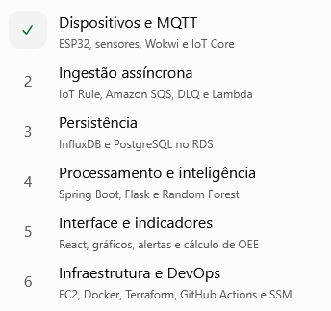
4. O que virá nas próximas etapas
Vamos evoluir o mesmo desenho, sem introduzir todos os serviços de uma só vez.

Slide 8
Etapa 2: Ingestão de dados na AWS
Nesta etapa, vamos entender como a telemetria recebida pelo AWS IoT Core é encaminhada, armazenada temporariamente e processada antes de chegar ao InfluxDB.
A arquitetura passa a incorporar quatro componentes: IoT Rule, Amazon SQS, Dead Letter Queue (DLQ) e AWS Lambda.

Slide 9
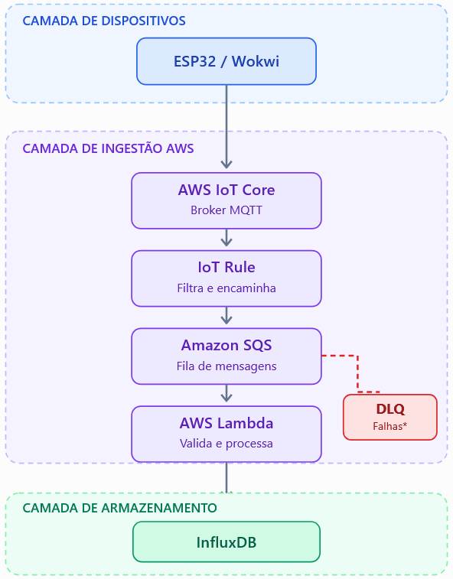
1. Ampliando nossa arquitetura
O fluxo principal é:
ESP32 → IoT Core → IoT Rule → SQS → Lambda → InfluxDB
Observe que a Lambda não recebe diretamente as mensagens do ESP32. Existe uma fila entre o recebimento e o processamento.
Essa decisão é fundamental para a confiabilidade do sistema.

Slide 10

2. AWS IoT Rule — Direcionamento das mensagens
Na etapa anterior, o ESP32 publicou uma mensagem MQTT no tópico:
industria/smartn1/telemetria
O AWS IoT Core recebe essa publicação. Mas como decidir o que fazer com ela?
A resposta é a IoT Rule.
Exemplo didático de regra SQL

Slide 11
2. AWS IoT Rule — Direcionamento das mensagens
Essa regra seleciona as mensagens publicadas no tópico especificado. Sua ação configurada pode encaminhá-las para uma fila SQS.
O processamento ocorre assim:
  O ESP32 publica o JSON no tópico MQTT.
  O IoT Core recebe a mensagem e verifica as regras aplicáveis.
  A IoT Rule seleciona o conteúdo da mensagem.
  A ação da regra envia o conteúdo para o Amazon SQS.

Slide 12
2. AWS IoT Rule — Direcionamento das mensagens
Por que não enviar diretamente para a Lambda?
  Tecnicamente, o IoT Core pode acionar uma Lambda diretamente. Porém, o projeto escolhe uma fila intermediária para desacoplar o recebimento das mensagens do processamento.
  Isso permite absorver picos de telemetria e lidar melhor com indisponibilidades temporárias.

Slide 13
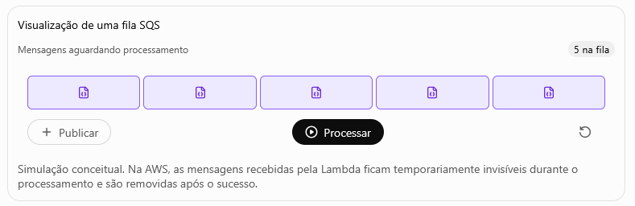
3. Amazon SQS — A fila de mensagens
Imagine que temos 100 máquinas publicando informações simultaneamente.
Se todas enviarem mensagens diretamente ao processador, ele precisará lidar com a carga no mesmo momento em que elas chegam.
O SQS resolve parte desse problema ao funcionar como um buffer de mensagens.

Slide 14
3. Amazon SQS — A fila de mensagens
O que acontece quando a Lambda está indisponível?
  As mensagens podem permanecer na fila, respeitando o período de retenção configurado.
  Quando o processamento estiver disponível novamente, a integração entre SQS e Lambda poderá continuar consumindo as mensagens.
  Isso aumenta a resiliência do Factory Hub.

Slide 15
3. Amazon SQS — A fila de mensagens
Propriedades importantes do SQS
Propriedade | Finalidade
Retenção | Define quanto tempo uma mensagem pode permanecer na fila
Visibility Timeout | Evita que uma mensagem em processamento seja entregue imediatamente a outro consumidor
Long Polling | Permite aguardar mensagens, reduzindo consultas vazias
Redrive Policy | Define quando uma mensagem deve ser movida para a DLQ

Slide 16
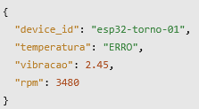
4. DLQ — Dead Letter Queue
A DLQ é uma fila separada, destinada a mensagens que não conseguiram ser processadas adequadamente após o número de tentativas permitido.
Imagine uma mensagem recebida com um valor inválido:
Se a Lambda exigir que temperatura seja numérica, essa mensagem poderá provocar uma falha de validação.

Slide 17
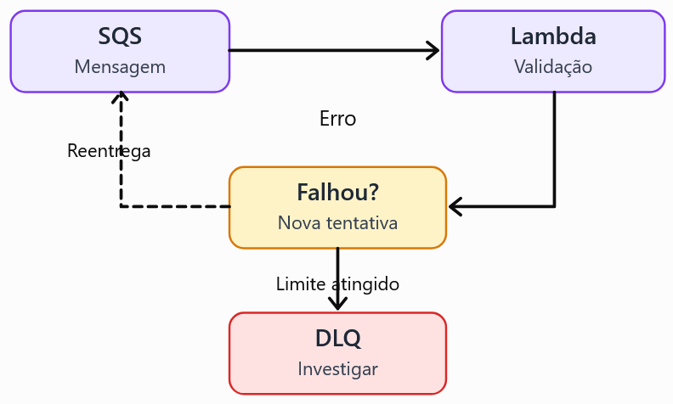
4. DLQ — Dead Letter Queue
Em uma configuração com DLQ, o ciclo pode ser:
A mensagem problemática pode ser inspecionada, corrigida na origem e, quando apropriado, reprocessada.
Importante: a DLQ não corrige automaticamente os dados. Ela ajuda a preservar mensagens problemáticas para diagnóstico.

Slide 18
5. AWS Lambda — Processamento da telemetria
A Lambda é o componente responsável por transformar as mensagens recebidas em dados que possam ser persistidos no InfluxDB.
Suas responsabilidades são:
  Consumir mensagens do SQS por event source mapping.
  Validar os dados de telemetria.
  Gravar as medições brutas no InfluxDB.

Slide 19
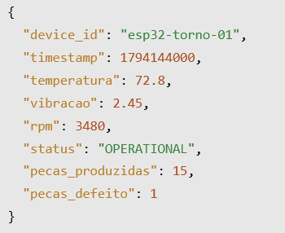
5. AWS Lambda — Processamento da telemetria
Exemplo de processamento
  A mensagem original enviada pelo ESP32 contém:

Slide 20
5. AWS Lambda — Processamento da telemetria
A Lambda pode executar estas operações conceituais:
  Interpretar o JSON recebido da fila.
  Verificar a presença dos campos obrigatórios.
  Validar os tipos e os valores.
  Preparar a medição temporal.
  Enviar a medição ao InfluxDB.
  Concluir o processamento da mensagem.
A Lambda não precisa permanecer em execução continuamente. A integração com SQS pode acioná-la conforme existam mensagens disponíveis.

Slide 21
5. AWS Lambda — Processamento da telemetria
Um detalhe arquitetural importante
  Como o InfluxDB está em um container na EC2, a Lambda precisa ter conectividade de rede com esse serviço.
  Precisaremos verificar no Terraform como foram configurados os endereços, as regras de Security Group e as permissões necessárias.
  Também devemos considerar que SQS e Lambda trabalham com entrega pelo menos uma vez no cenário padrão. Portanto, uma mensagem pode ser processada mais de uma vez. O projeto deve prever idempotência ou deduplicação quando isso for necessário.

Slide 22
6. Como a arquitetura evoluiu
Agora temos um caminho de ingestão bem definido, desde a geração da telemetria até a gravação no banco temporal.
A principal ideia desta etapa é que o recebimento da telemetria não precisa ocorrer na mesma velocidade ou no mesmo momento do processamento. A fila SQS separa essas responsabilidades, enquanto a DLQ oferece um mecanismo para lidar com mensagens que falham repetidamente.

Slide 23
Etapa 3: Armazenamento e persistência de dados
Nesta etapa, vamos compreender por que o Factory Hub utiliza dois bancos de dados diferentes, como as medições são armazenadas e de que maneira os dados brutos são transformados em informações gerenciais.
A principal decisão arquitetural é separar os dados de sensores, que chegam continuamente, dos dados de negócio, que precisam ser organizados e consultados.

Slide 24
1. Ampliando a arquitetura
Até agora, construímos o caminho de ingestão:
ESP32 → IoT Core → IoT Rule → SQS → Lambda
Agora vamos acrescentar o InfluxDB, o PostgreSQL no Amazon RDS e o backend Java responsável pelas consolidações.

Slide 25
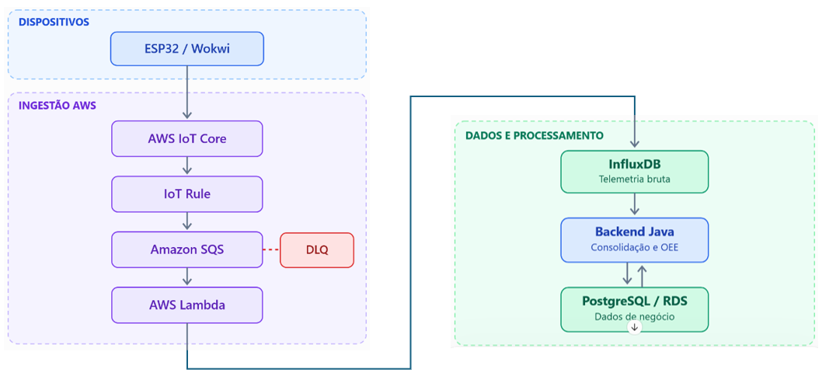
1. Ampliando a arquitetura
A mudança mais importante é que o InfluxDB recebe diretamente as medições processadas pela Lambda, enquanto o PostgreSQL recebe informações consolidadas pelo backend Java.

Slide 26
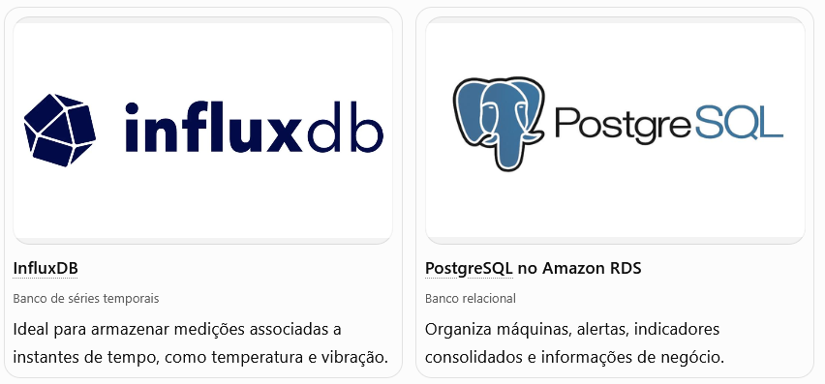
2. Por que utilizar dois bancos de dados?
O Factory Hub utiliza uma arquitetura conhecida como persistência poliglota: diferentes tecnologias de armazenamento são utilizadas conforme a natureza dos dados.

Slide 27
2. Por que utilizar dois bancos de dados?
Essa separação não significa que o PostgreSQL seja incapaz de armazenar séries temporais. É uma escolha de arquitetura para explorar características especializadas de cada tecnologia.
Característica | InfluxDB | PostgreSQL
Modelo | Séries temporais | Relacional
Dados principais | Leituras dos sensores | Cadastros e indicadores
Organização | Tempo, tags e fields | Tabelas e relacionamentos
Consultas típicas | Evolução e agregações temporais | Filtros, joins e relatórios
Implantação no projeto | Container Docker na EC2 | Amazon RDS
Responsável pela escrita | Lambda | Backend Java

Slide 28
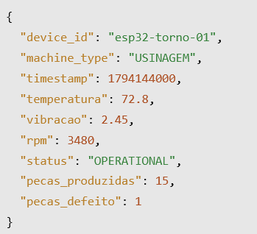
3. InfluxDB — Armazenando dados brutos
Vamos acompanhar uma medição desde o ESP32.
O dispositivo publica uma mensagem como esta:

Slide 29
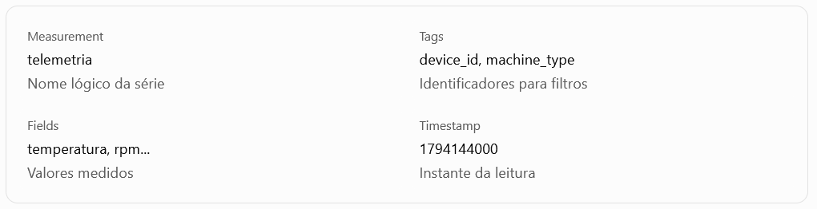
3. InfluxDB — Armazenando dados brutos
Como o InfluxDB organiza uma medição?
Uma medição típica possui quatro elementos:
Nesse exemplo, o timestamp foi convertido de segundos para nanossegundos, que é a precisão padrão do Line Protocol. Os contadores e o estado operacional também precisariam ser representados conforme o schema escolhido.

Slide 30
3. InfluxDB — Armazenando dados brutos
Como ficam as medições ao longo do tempo?
Horário (UTC) | Temperatura | Vibração | RPM
12:00:00 | 72,8 | 2,45 | 3480
12:00:10 | 73,1 | 2,48 | 3500
12:00:20 | 74,0 | 2,62 | 3460
12:00:30 | 75,2 | 2,85 | 3410
12:00:40 | 76,4 | 3,10 | 3370

Slide 31
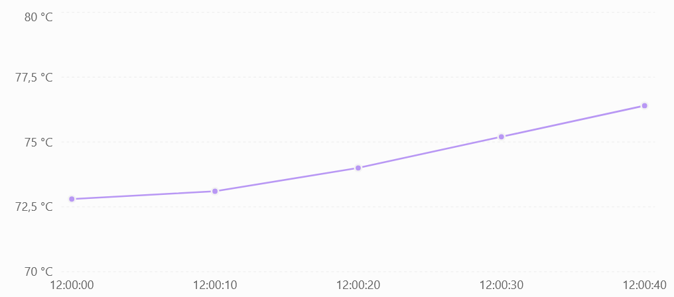
3. InfluxDB — Armazenando dados brutos
Evolução da temperatura
Dados ilustrativos de cinco medições de um equipamento
O benefício é poder consultar o comportamento da máquina ao longo do tempo, em vez de conhecer apenas seu último estado.
Esses dados também são úteis para a Random Forest da API Python, que utiliza o histórico do InfluxDB para treinamento.

Slide 32
4. Dados brutos versus dados consolidados
Essa é uma das distinções mais importantes do projeto.
  Dados brutos representam as leituras originais recebidas dos dispositivos.
  Dados consolidados são resultados calculados a partir de várias leituras, agrupadas em um período.
O projeto estabelece janelas de consolidação de cinco minutos, armazenadas no RDS.
Exemplo de consolidação
  Imagine que um equipamento envie uma medição a cada 10 segundos.
  Em cinco minutos, teremos aproximadamente 30 medições.
  O backend Java poderá calcular indicadores agregados a partir dessas leituras.

Slide 33
4. Dados brutos versus dados consolidados
No banco relacional, uma consolidação hipotética poderia ser armazenada assim:
O ganho é que uma consulta gerencial não precisa necessariamente recuperar todas as leituras individuais para apresentar informações agregadas.
device_id | Janela | Temp. média | Temp. máxima
esp32-torno-01 | 12:00–12:05 | 73,5 | 76,4
esp32-torno-01 | 12:05–12:10 | 74,2 | 77,1

Slide 34
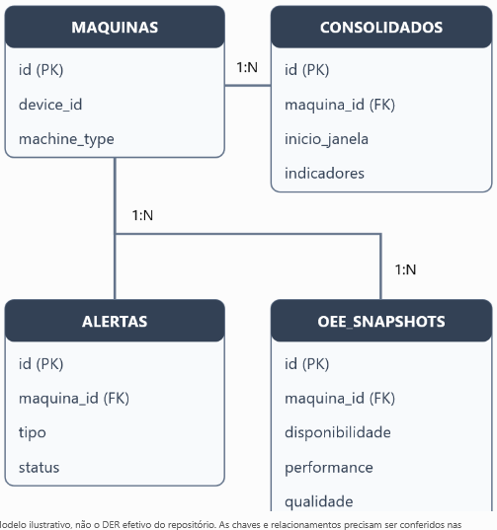
5. PostgreSQL no Amazon RDS
O Amazon RDS é um serviço gerenciado de banco de dados da AWS.
No Factory Hub, o PostgreSQL é utilizado para armazenar:
  Cadastro de máquinas.
  Alertas operacionais.
  Snapshots didáticos de OEE.
  Consolidações de telemetria em janelas de cinco minutos.
Uma estrutura relacional conceitual poderia ser:

Slide 35
6. Como o backend Java utiliza os dois bancos?
O backend Java é o intermediário entre o armazenamento, as regras de negócio e a interface do usuário.
Ele possui duas funções principais relacionadas aos bancos:
  Leitura de telemetria: consulta as medições recentes do InfluxDB para disponibilizá-las ao frontend e calcular indicadores.
  Persistência de negócio: utiliza o PostgreSQL para registrar e consultar máquinas, alertas e dados consolidados.

Slide 36
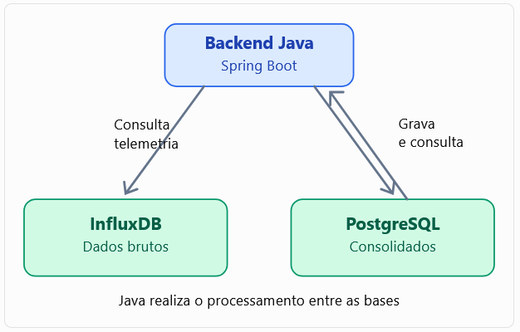
6. Como o backend Java utiliza os dois bancos?
O Java também calcula Disponibilidade, Performance e Qualidade para compor o OEE, desde que existam informações suficientes.

Slide 37
7. O que aprendemos nesta etapa
principal conclusão é que o InfluxDB preserva o histórico operacional da fábrica, enquanto o PostgreSQL organiza os dados necessários à aplicação e à gestão.
Essa separação prepara o Factory Hub para a próxima camada: processamento de negócio e inteligência artificial.

Slide 38
Etapa 4: Backend Java, API Python e Inteligência Artificial
Até agora, construímos uma arquitetura capaz de receber telemetria industrial, processar mensagens e armazenar informações em dois bancos de dados.
Nesta etapa, vamos compreender como o Factory Hub transforma dados em indicadores, previsões e decisões operacionais.

Slide 39
Backend Java, API Python e Inteligência Artificial
Entram em cena dois serviços com responsabilidades distintas:
  Backend Java (Spring Boot): centraliza as regras de negócio, calcula indicadores, consulta os bancos e atende o frontend.
  API Python (Flask + scikit-learn): utiliza dados históricos para treinar uma Random Forest e realizar previsões de anomalias.

Slide 40
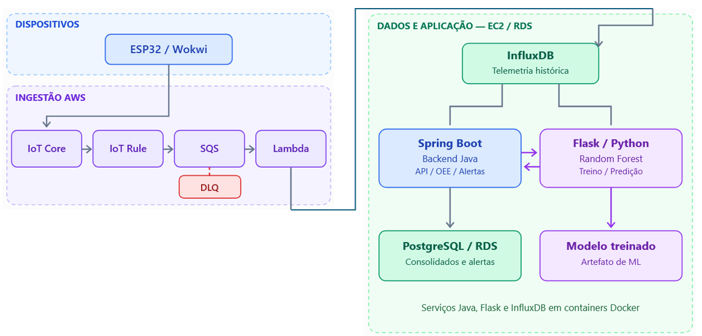
1. Ampliando a arquitetura
A arquitetura agora possui dois tipos de processamento: determinístico, realizado pelo Java por meio de regras e cálculos, e preditivo, realizado pelo Python com Machine Learning.

Slide 41
2. Backend Java — O cérebro das regras de negócio
Responsabilidades
O Java deve:
  Consultar as últimas medições no InfluxDB.
  Recuperar os cadastros e dados consolidados no PostgreSQL.
  Consolidar telemetria em janelas de cinco minutos.
  Calcular indicadores de Disponibilidade, Performance, Qualidade e OEE quando houver dados suficientes.
  Intermediar solicitações de predição à API Python.
  Disponibilizar endpoints REST para o frontend React.

Slide 42
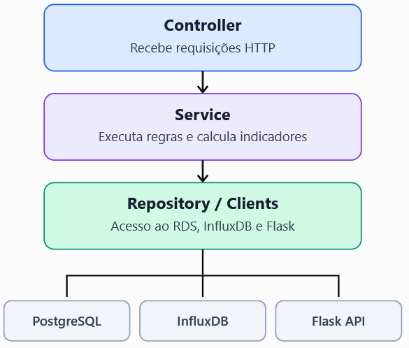
2. Backend Java — O cérebro das regras de negócio
Como o Java organiza suas responsabilidades?

Slide 43
3. API Python — O serviço de inteligência artificial
Por que utilizar Python em um projeto que já possui Java?
Porque o Python possui um ecossistema consolidado para ciência de dados. Separar a IA em um serviço permite desenvolver e atualizar o modelo sem misturar seu código às regras de negócio do backend Java.

Slide 44
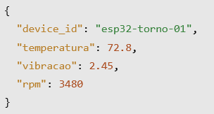
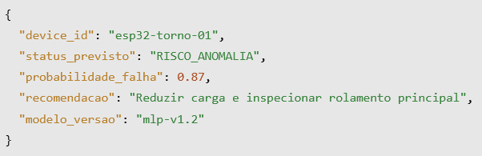
3. API Python — O serviço de inteligência artificial
POST /predict
Exemplo de resposta documentada:
Observe que o resultado contém mais do que uma classificação. Ele inclui uma probabilidade, uma recomendação e a versão do modelo.

Slide 45
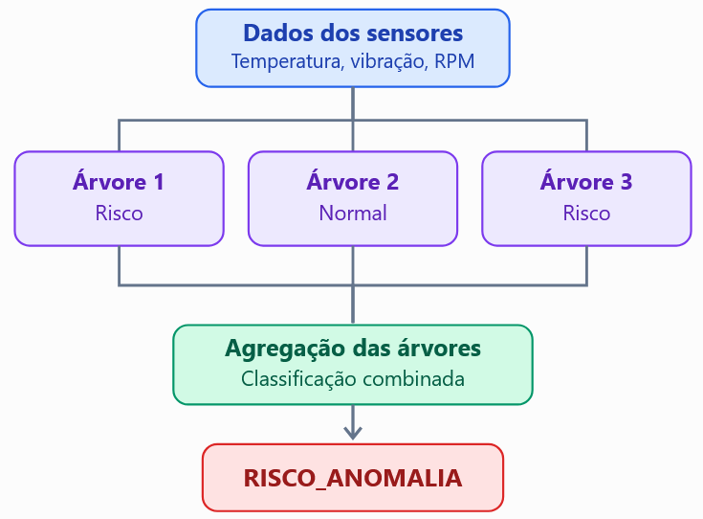
4. Random Forest — Como funciona a predição?
A Random Forest é um algoritmo de Machine Learning que combina várias árvores de decisão.
Cada árvore aprende padrões a partir dos dados de treinamento e contribui para a decisão final.

Slide 46
4. Random Forest — Como funciona a predição?
Exemplo de decisão
Uma árvore poderia aprender regras como:
  Se a temperatura estiver elevada e a vibração também estiver elevada, classificar como risco.
  Se a temperatura estiver normal e a vibração estiver baixa, classificar como operação normal.
  Se o RPM estiver abaixo do padrão, considerar esse comportamento na classificação.
Essas regras são apenas exemplos explicativos. Os limites efetivos são aprendidos pelo algoritmo a partir dos dados.

Slide 47
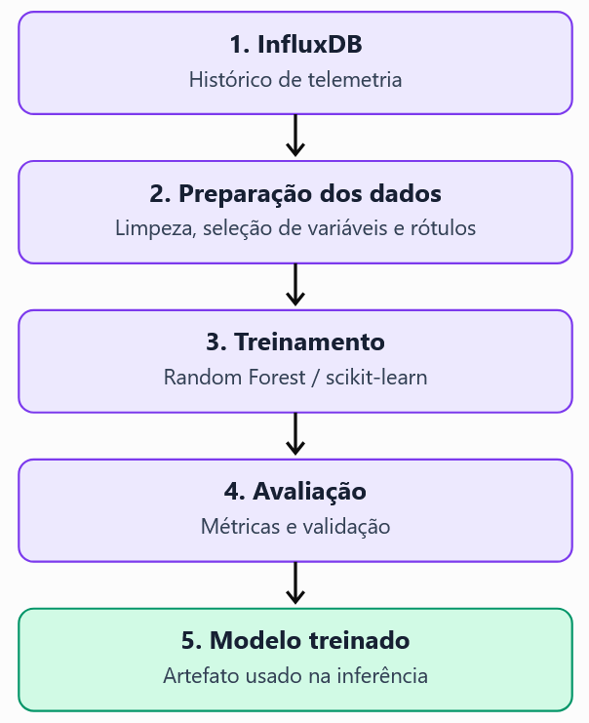
5. Treinamento — De onde vêm os dados?
O processo conceitual é:

Slide 48
5. Treinamento — De onde vêm os dados?
Por que os rótulos são tão importantes?
  A Random Forest, quando utilizada como classificador supervisionado, precisa de exemplos que indiquem o resultado esperado.
Se os rótulos forem gerados apenas por limites artificiais de temperatura e vibração, o modelo poderá aprender principalmente a reproduzir essas regras.
Isso pode ser útil didaticamente, mas não comprova que ele consiga prever falhas industriais reais.
Temperatura | Vibração | RPM | Classe
68,2 | 1,20 | 3500 | NORMAL
72,8 | 2,45 | 3480 | NORMAL
89,1 | 5,80 | 2900 | RISCO_ANOMALIA
94,5 | 7,10 | 2500 | RISCO_ANOMALIA

Slide 49
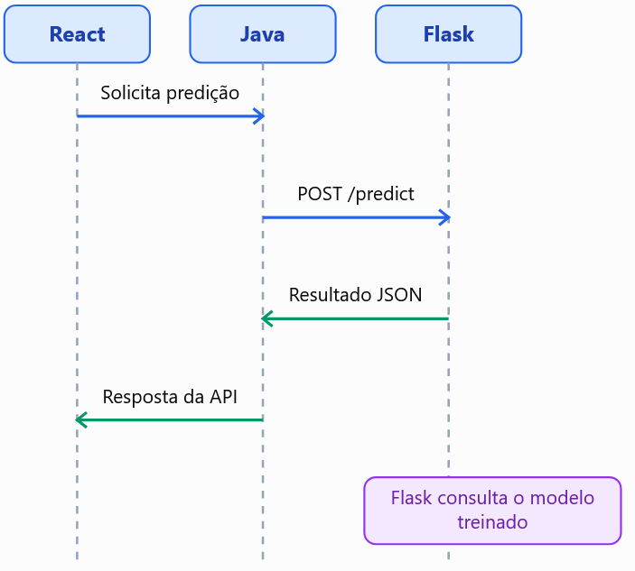
6. Como Java e Python se comunicam?
O padrão arquitetural é uma comunicação HTTP entre serviços.

Slide 50
6. Como Java e Python se comunicam?
Por que não permitir que o React chame diretamente o Flask?
  A arquitetura proposta centraliza as regras e o acesso às funcionalidades no Java.
  Isso oferece vantagens como controle de acesso, padronização das respostas e possibilidade de manter o Flask acessível apenas pela rede interna dos containers.
  O Java funciona como uma camada de orquestração e integração, enquanto o Flask permanece especializado em Machine Learning.

Slide 51
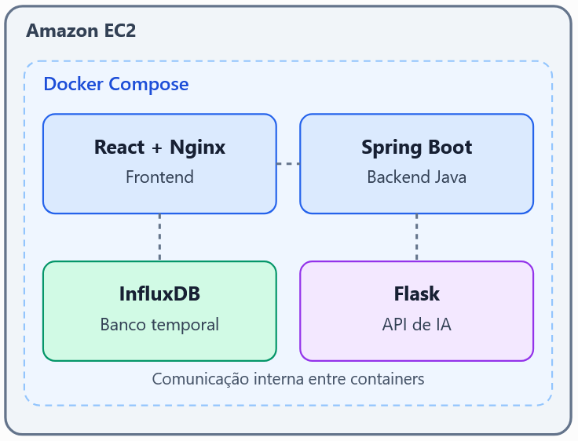
7. Onde esses serviços são executados?
Java, Flask, React e InfluxDB são executados em containers Docker na EC2.

Slide 52
8. Pontos de atenção na arquitetura
A etapa de inteligência artificial acrescenta novos desafios.
Um ponto especialmente importante é que detectar uma anomalia não equivale necessariamente a prever uma falha futura.
Para uma solução de manutenção preditiva real, seria necessário validar se o modelo consegue antecipar falhas com antecedência útil, utilizando dados representativos e rótulos confiáveis.
No contexto didático, a Random Forest pode demonstrar muito bem o fluxo completo de Machine Learning, desde a coleta até a inferência.
Aspecto | Questão a validar
Treinamento | Os dados possuem rótulos confiáveis?
Avaliação | O modelo é testado com dados não utilizados no treinamento?
Versionamento | Como os modelos são armazenados e identificados?
Disponibilidade | O que acontece se o Flask estiver indisponível?
Segurança | O Flask é acessível apenas pelo backend Java?
Persistência | Os artefatos do modelo sobrevivem à recriação do container?
Alertas | Qual regra determina quando uma predição vira alerta?

Slide 53
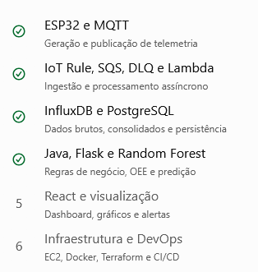
10. Evolução da arquitetura até aqui
A arquitetura já é capaz de representar o ciclo de dados da fábrica: captura → ingestão → armazenamento → processamento → predição.
Falta incorporar a experiência do usuário, por meio do dashboard React, e depois entender como toda essa infraestrutura é provisionada e atualizada.

Slide 54
Etapa 5: Frontend React, Dashboards e Visualização
Até aqui, o Factory Hub já possui uma arquitetura capaz de receber dados industriais, armazenar telemetria, calcular indicadores e executar previsões utilizando inteligência artificial.
Agora vamos acrescentar a camada com a qual o usuário interage: o frontend React.

Slide 55
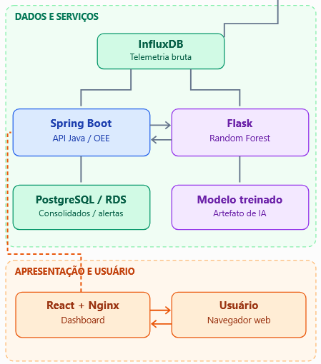
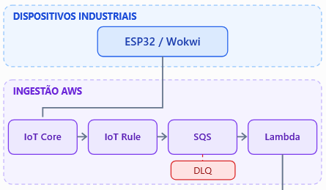
1. Ampliando a arquitetura — Incluindo o usuário
Nesta etapa, completamos o fluxo funcional da aplicação, desde a máquina industrial até a visualização gerencial.

Slide 56
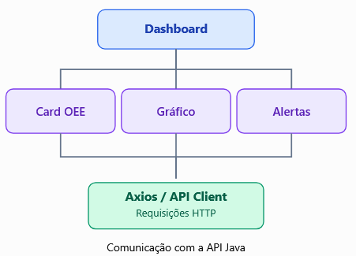
2. React — Construindo a interface do Factory Hub

Slide 57
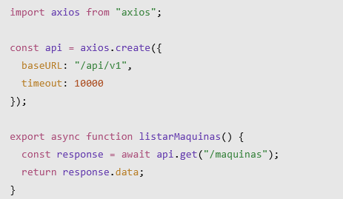
3. Axios — Comunicação entre React e Java
O projeto estabelece que o React se comunica com o backend Java, não diretamente com os bancos de dados.
Exemplo de consulta
Para buscar as máquinas cadastradas:

Slide 58
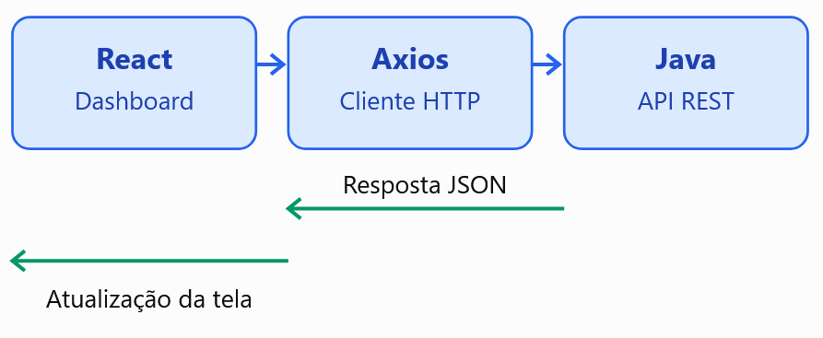
3. Axios — Comunicação entre React e Java
O fluxo da requisição é:
O Axios não acessa diretamente o PostgreSQL, o InfluxDB ou o Flask. A API Java centraliza essas integrações.

Slide 59
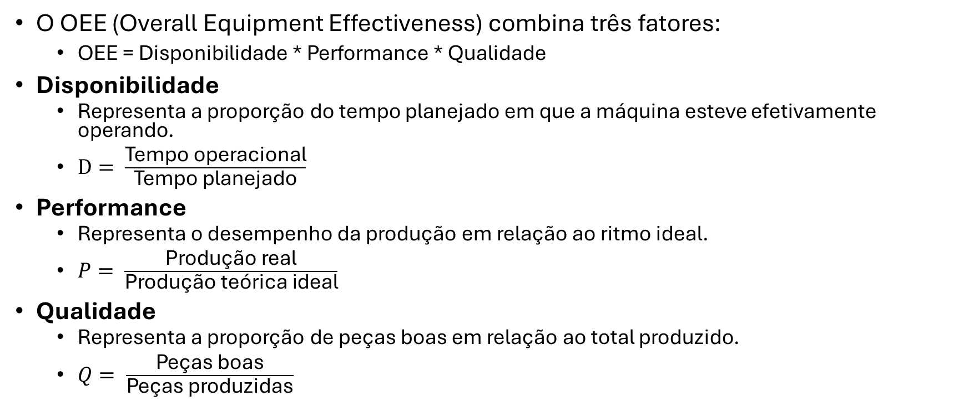
4. OEE — Indicador de eficiência industrial
O OEE (Overall Equipment Effectiveness) combina três fatores:
  $\text{OEE = Disponibilidade}\text{ ∗ }\text{Performance }\text{∗}\text{ Qualidade}$
Disponibilidade
  Representa a proporção do tempo planejado em que a máquina esteve efetivamente operando.
  $D= \frac{\text{Tempo operacional}}{\text{Tempo planejado}}$
Performance
  Representa o desempenho da produção em relação ao ritmo ideal.
  $P= \frac{\text{Produção real}}{\text{Produção teórica ideal}}$
Qualidade
  Representa a proporção de peças boas em relação ao total produzido.
  $Q= \frac{\text{Peças boas}}{\text{Peças produzidas}}$

Slide 60
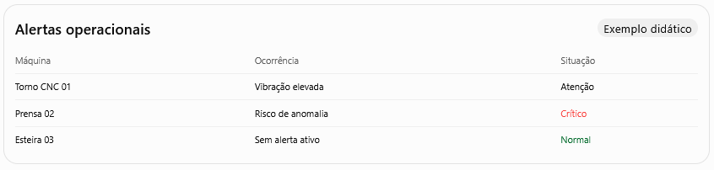
5. Alertas e previsões no dashboard
A interface pode consultar esses registros por meio do endpoint:
GET /api/v1/alertas
Uma previsão produzida pelo Flask pode originar um alerta de risco, conforme as regras de negócio implementadas no Java

Slide 61
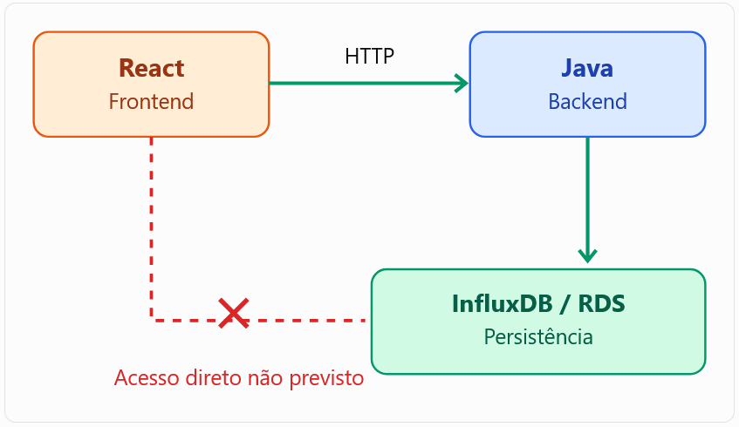
6. O frontend deve conhecer os bancos de dados?
Não. Uma decisão arquitetural importante do Factory Hub é manter a interface separada da persistência.

Slide 62
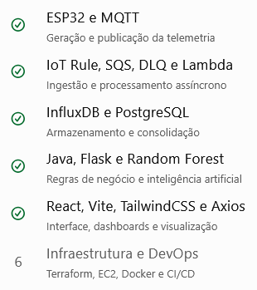
7. O que aprendemos nesta etapa
Com o frontend, concluímos a arquitetura funcional do Factory Hub.
Agora o sistema possui todas as camadas necessárias para demonstrar a jornada da informação: da geração da telemetria no ESP32 até sua apresentação em um dashboard gerencial.

Slide 63
Etapa 6: Infraestrutura AWS, Docker, Terraform e DevOps
Uma característica importante do projeto é que provisionar infraestrutura e atualizar a aplicação são operações separadas, com workflows próprios.

Slide 64
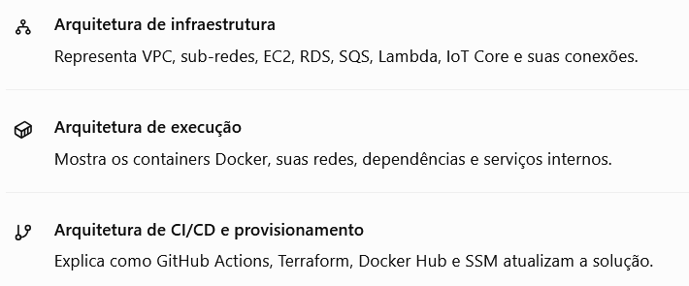
1. Arquitetura final — Três perspectivas
Para compreender a solução completa, vamos separar a arquitetura em três diagramas complementares.
Essa separação é importante porque a arquitetura de software não é exatamente a mesma coisa que a arquitetura de infraestrutura.

Slide 65
2. Amazon EC2 — Onde a aplicação é executada
Container | Responsabilidade
React + Nginx | Servir o frontend
Java + Spring Boot | API e regras de negócio
Python + Flask | Treinamento e predição
InfluxDB | Armazenamento de telemetria
O PostgreSQL não é executado dentro da EC2. Ele utiliza o Amazon RDS.

Slide 66
2. Amazon EC2 — Onde a aplicação é executada
Por que utilizar uma EC2 com vários containers?
  No contexto didático do AWS Academy Learner Lab, essa estratégia reduz a quantidade de recursos de computação necessários e simplifica a implantação.
  Também permite que os alunos estudem containerização, redes Docker, integração entre serviços e deploy remoto sem precisar implementar uma plataforma de orquestração mais complexa, como Kubernetes.
  A principal limitação é que os serviços compartilham os recursos e a disponibilidade de uma única máquina virtual.
  Se a EC2 ficar indisponível, o frontend, o Java, o Flask e o InfluxDB poderão ser afetados simultaneamente.

Slide 67
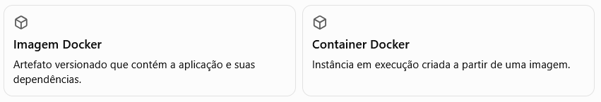
3. Docker — Isolamento dos serviços
Cada componente do Factory Hub possui necessidades diferentes.
O Java utiliza uma JVM e dependências Maven. O Flask utiliza Python e bibliotecas de Machine Learning. O React gera arquivos estáticos servidos pelo Nginx. O InfluxDB possui seu próprio processo de armazenamento.
O Docker permite executar esses ambientes separadamente.
Imagem versus container
No Factory Hub, as imagens são construídas e publicadas no Docker Hub. A EC2 baixa as imagens correspondentes às versões desejadas.

Slide 68
4. Docker Compose — Organizando os containers
docker-compose.yml: orquestração local.
docker-compose.cloud.yml: execução da aplicação na EC2.
O Docker Compose define os serviços que serão executados em conjunto, suas configurações, redes, volumes e dependências.

Slide 69
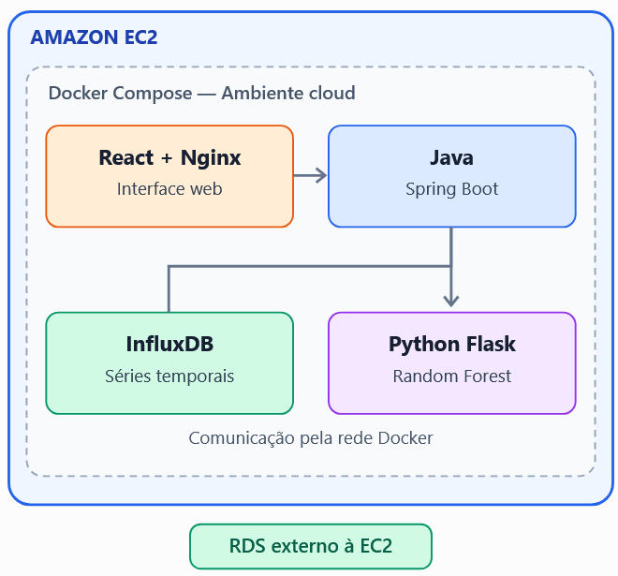
4. Docker Compose — Organizando os containers

Slide 70
5. Amazon RDS — Banco de dados gerenciado
A separação entre EC2 e RDS é importante.
A EC2 executa as aplicações, enquanto o RDS gerencia a instância do banco relacional. Assim, uma atualização dos containers Java ou Flask não exige recriar o PostgreSQL.
O README também estabelece que o RDS é privado.
Isso significa que sua conectividade deve ser controlada pela rede AWS e pelas regras de segurança, em vez de disponibilizar o banco diretamente na internet.
O RDS não elimina a necessidade de configurar backups, armazenamento, credenciais e disponibilidade adequadamente.

Slide 71
6. Redes AWS — VPC, sub-redes e roteamento
Para compreender a comunicação entre os serviços, precisamos entender a infraestrutura de rede.
VPC — Virtual Private Cloud
Uma VPC é uma rede virtual isolada logicamente dentro da AWS.
Nela podemos definir endereçamento IP, sub-redes, tabelas de rotas e regras de acesso.
Sub-redes públicas e privadas
Uma arquitetura típica utiliza:
Sub-rede | Finalidade
Pública | Hospedar recursos que precisam de uma rota para a internet, como uma EC2 com frontend público
Privada | Hospedar recursos que não devem receber conexões diretamente da internet, como o RDS

Slide 72
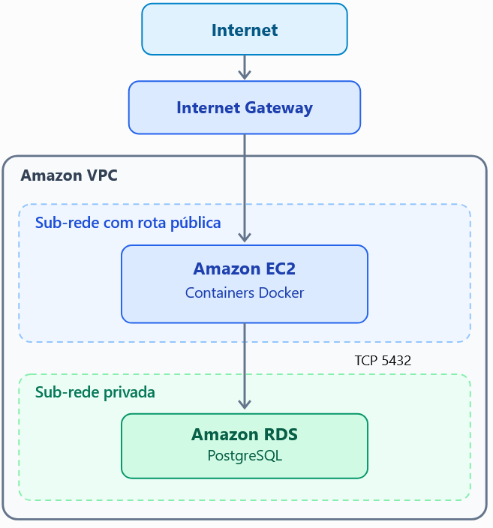
6. Redes AWS — VPC, sub-redes e roteamento
Uma sub-rede pública é definida por sua rota para um Internet Gateway; isso, por si só, não torna todos os recursos nela acessíveis publicamente.

Slide 73
6. Redes AWS — VPC, sub-redes e roteamento
E os serviços IoT Core, SQS e Lambda?
  IoT Core e SQS são serviços gerenciados da AWS e não são simplesmente containers ou servidores instalados nas sub-redes da aplicação.
  A Lambda também é gerenciada. Dependendo da configuração, pode receber acesso à VPC para alcançar recursos privados, como o InfluxDB hospedado na EC2.
  Isso introduz uma decisão importante: como a Lambda acessa o InfluxDB sem expor desnecessariamente sua porta à internet?

Slide 74
7. Security Groups — Controlando o tráfego
Os Security Groups funcionam como firewalls virtuais associados a recursos de rede da AWS.
Eles definem quais conexões de entrada e saída são permitidas.
São stateful: o tráfego de resposta de uma conexão permitida é acompanhado automaticamente.

Slide 75
7. Security Groups — Controlando o tráfego
Matriz conceitual de comunicação
Origem | Destino | Protocolo/porta | Finalidade
Navegador | Frontend EC2 | HTTPS / 443 | Acesso ao dashboard
Frontend/API proxy | Java | HTTP interno | Requisições REST
Java | PostgreSQL RDS | TCP / 5432 | Consultas SQL
Java e Flask | InfluxDB | Porta interna configurada | Consultas temporais
Java | Flask | HTTP interno | Solicitação de predição
Lambda | InfluxDB | Porta configurada | Gravação de telemetria
EC2 | Docker Hub | HTTPS / 443 | Download das imagens

Slide 76
8. Terraform — Infraestrutura como código
Em vez de criar manualmente cada recurso pelo console AWS, o Terraform descreve o estado desejado da infraestrutura.
No Factory Hub apresenta esta organização:
Arquivo | Responsabilidade
backend.tf | Configuração do state remoto S3
main.tf | Região, AMI e dados de configuração
network.tf | VPC, sub-redes, rotas e Internet Gateway
compute.tf | EC2, Docker e SSM
storage.tf | RDS PostgreSQL privado
ingestion.tf | IoT Rule, SQS, Lambda e integração
security_groups.tf | Regras de acesso
terraform.tfvars.example | Exemplo de variáveis e perfis IAM

Slide 77
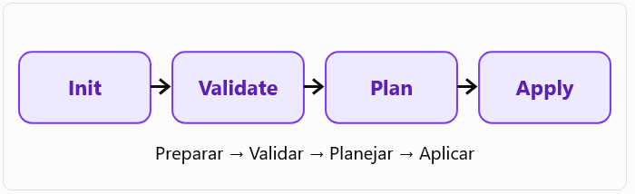
8. Terraform — Infraestrutura como código
O ciclo de execução
terraform init inicializa o diretório e configura os providers e o backend.
terraform validate verifica a consistência sintática e estrutural.
terraform plan mostra as mudanças previstas.
terraform apply executa as mudanças na infraestrutura.

Slide 78
8. Terraform — Infraestrutura como código
O state remoto no S3
  O Terraform mantém um arquivo de estado que relaciona os recursos declarados aos recursos reais.
  No Factory Hub, esse estado é armazenado em um bucket Amazon S3, indicado pela variável TF_STATE_BUCKET.
E necessário configurar previamente:
  Bloqueio de acesso público.
  Versionamento.
  Criptografia.
  Variáveis e credenciais IAM necessárias.
O state deve ser protegido porque pode conter informações sensíveis da infraestrutura. Também é importante verificar como o workflow impede alterações simultâneas no mesmo state.

Slide 79
8. Terraform — Infraestrutura como código
Particularidade do AWS Academy Learner Lab
  O projeto informa que as credenciais AWS são temporárias e ficam configuradas nos GitHub Secrets.
  Isso significa que o provisionamento depende de credenciais válidas no momento da execução.
  A renovação dessas credenciais e as permissões disponíveis são aspectos operacionais importantes do laboratório.

Slide 80
9. GitHub Actions — Automatizando o projeto
O projeto usa GitHub Actions para validar alterações, publicar imagens Docker, fazer deploy na EC2 e provisionar a infraestrutura AWS. Cada etapa tem um workflow próprio, e publicação, deploy e Terraform são iniciados manualmente.
Workflow | Quando executa | O que faz
ci.yml | Em pull requests, pushes para main ou develop e execuções manuais | Chama os quality gates para verificar o código.
quality-gates.yml | Chamado pelo CI e pelo workflow de publicação | Executa lint de Python e React, testes Flask, Java, Lambda e frontend, testes E2E e builds das imagens Docker sem publicá-las.
publish-dockerhub.yml | Execução manual; publica somente quando a referência selecionada é main | Repete os quality gates e, se todos passarem, publica as imagens Flask, Java e React no Docker Hub com as tags latest e sha-<commit>.
deploy-ssm.yml | Execução manual, informando o SHA completo de 40 caracteres de um commit já publicado | Envia o comando de deploy à EC2 pelo AWS Systems Manager (SSM), para atualizar as imagens e a configuração da aplicação.
terraform.yml | Execução manual | Inicializa o Terraform com state remoto no S3 e executa validação, plan e apply para provisionar a infraestrutura AWS.

Slide 81
9. GitHub Actions — Automatizando o projeto
CI — Integração contínua
  O workflow ci.yml roda automaticamente em pull requests e em pushes para main e develop. Ele chama quality-gates.yml, que executa as verificações definidas para o projeto: lint, testes, testes E2E e builds Docker.
  Os builds de CI verificam se as imagens podem ser construídas, mas não as publicam. A publicação no Docker Hub ocorre em um fluxo separado.
Publicação e deploy
  Para publicar uma versão, inicie manualmente publish-dockerhub.yml na branch main. Depois que os quality gates passarem, o workflow publica as três imagens com tags latest e sha-<commit>.
  A publicação não atualiza a EC2. Para fazer o deploy, inicie deploy-ssm.yml e informe o SHA completo do commit publicado. O workflow usa o SSM para enviar comandos à instância; não é necessário abrir a porta SSH (22).
Provisionamento da infraestrutura
  O workflow terraform.yml também é iniciado manualmente. Ele provisiona ou atualiza recursos AWS usando as credenciais e configurações armazenadas nos GitHub Secrets e Repository variables. O apply faz parte da execução do workflow: iniciá-lo pode criar ou alterar recursos e gerar custos.
Assim, o fluxo comum de uma atualização é: CI automático → publicação manual → deploy manual via SSM. O Terraform é executado separadamente quando há necessidade de provisionar ou alterar a infraestrutura.

Slide 82
10. Docker Hub — Registro das imagens
O Factory Hub, o GitHub Actions constrói as imagens e as publica no Docker Hub.
A EC2 posteriormente baixa essas imagens para executar os containers.
Exemplo de versionamento
Imagens hipotéticas do Factory Hub
  factoryhub-frontend:1.2.0
  factoryhub-backend:1.2.0
  factoryhub-ml:1.2.0
O uso de tags versionadas permite identificar qual versão está implantada e facilita um eventual rollback.
Uma prática recomendável é também registrar o digest da imagem, pois uma tag pode ser sobrescrita.

Slide 83
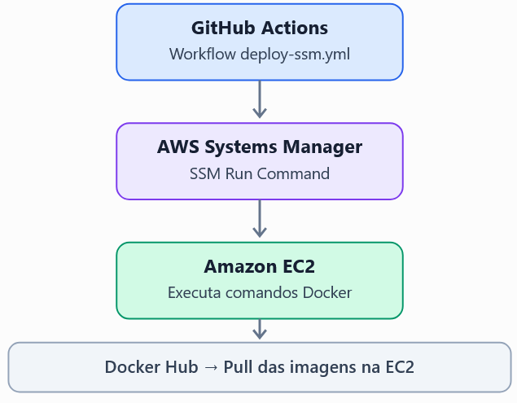
11. AWS Systems Manager — Deploy sem SSH
Isso permite enviar comandos para a EC2 por meio do AWS Systems Manager, sem precisar abrir uma sessão SSH tradicional.

Slide 84
11. AWS Systems Manager — Deploy sem SSH
O fluxo é:
  O GitHub Actions inicia o workflow de deploy.
  O workflow utiliza a API HTTPS da AWS para enviar um comando ao Systems Manager.
  O Systems Manager encaminha o comando à instância gerenciada.
  A EC2 executa as operações de atualização dos containers.
  A instância baixa as imagens do Docker Hub e inicia a versão configurada.
O mecanismo depende de permissões IAM, agente SSM funcional e conectividade com os endpoints necessários.
Importante: SSM não significa que a EC2 dispensa qualquer conectividade de saída. Ela ainda precisa alcançar os serviços utilizados na administração e no download das imagens.

Slide 85
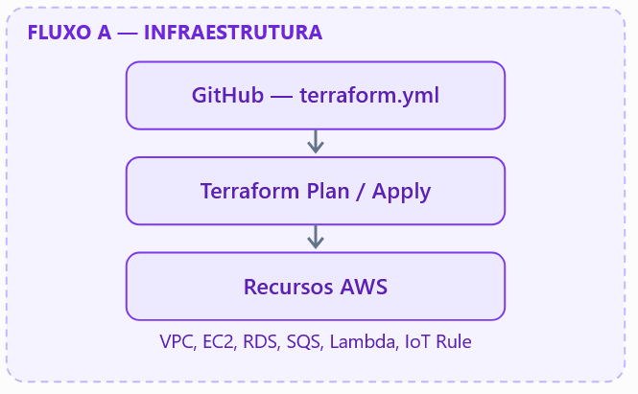
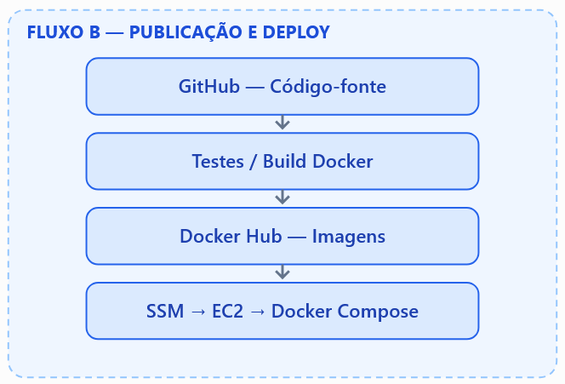
12. Arquitetura completa de CI/CD e provisionamento

Slide 86
12. Arquitetura completa de CI/CD e provisionamento
Qual é a diferença prática?
  Quando precisamos criar uma nova fila SQS, alterar um Security Group ou provisionar um banco, utilizamos o fluxo de Terraform.
  Quando alteramos o código do React, Java ou Flask, utilizamos o fluxo de publicação e deploy dos containers.
  Essa separação evita reprovisionar desnecessariamente toda a infraestrutura a cada atualização da aplicação.

Slide 87
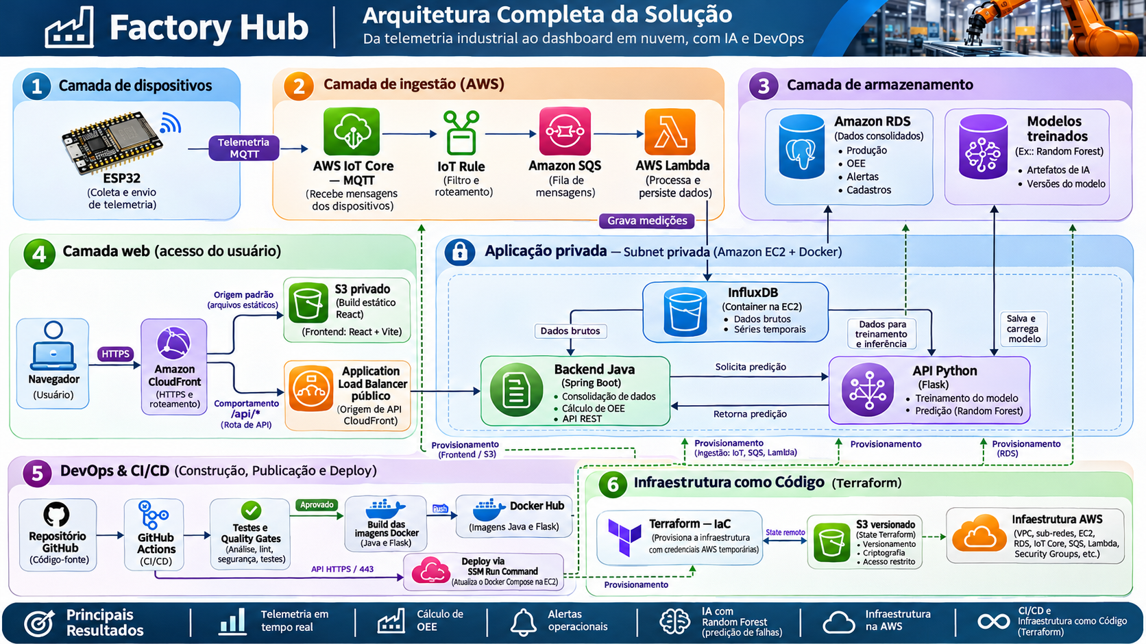

Slide 88
13. Pontos críticos da implantação
Aspecto | Risco ou verificação
AWS Academy | Expiração de credenciais e restrições IAM
EC2 única | Ponto único de falha para os containers
InfluxDB | Persistência dos volumes e backups
RDS | Conectividade privada, credenciais e backups
SQS/Lambda | Duplicidade, retries e DLQ
Docker | Versionamento, health checks e rollback
SSM | Permissões, conectividade e execução de comandos
Terraform | Proteção do state e controle de mudanças
GitHub Actions | Secrets, permissões e quality gates
Machine Learning | Persistência e versionamento dos modelos

